Slide 1

Historický příběh sedmihradských Sasů
Od 18. do 21. století

Slide 2
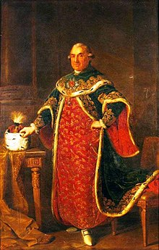
Sedmihradští Sasové v době osvícenství
Omezení náboženské svobody v Sedmihradsku v době Karla VI.
Příchod Landlerů do Sedmihradska
Kariéra Samuela von Brukenthala
Osvícenské reformy v Sedmihradsku
Konec sedmihradských Sasů v pozici stavovského národa

Slide 3
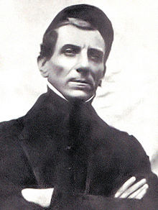
Sedmihradští Sasové v době předbřeznové a v revolučním roce 1848
Napoleonské války a Sedmihradsko
Metternichovský absolutismus – hospodářské a kulturní oživení
Maďarský nacionalismus v revoluci 1848
Osobnost a smrt Stephana Ludwiga Rotha

Slide 4
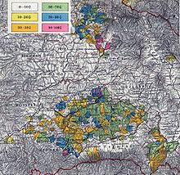
Sedmihradští Sasové v 2. polovině 19. století
Zemský sněm v Hermannstadtu (1863) a jeho závěry
Dopady dualismu na Sedmihradsko – maďarizační tendence a protireakce
Zrušení saských samosprávných oblastí a přeměna Nationsuniversität
Postavení saské evangelické církve
Sedmihradští Sasové před 1. světovou válkou

Slide 5
Sedmihradsko jako součást Rumunského království
Národní shromáždění Rumunů v Alba Iulia
Sněm sedmihradských Sasů v Mediaschi
Sedmihradští Sasové jako součást německé jazykové menšiny v Rumunsku (Verband der Deutschen in Rumänien)
Sedmihradští Sasové a agrární reforma
Kulturní život sedmihradských Sasů před válkou
Příklon k národnímu socialismu a hnutí Erneuerungsbewegung

Slide 6
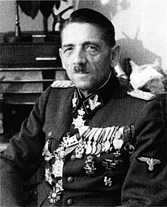
Druhá světová válka
Výsledky 2. vídeňské arbitráže a rozdělení Sedmihradska
Vliv Berlína na správu německých menšin v Rumunsku
Vojenská služba sedmihradských Sasů
Přechod Rumunska a evakuace rumunských Němců, generál Arthur Phleps (1881-1944)

Slide 7
Sedmihradští Sasové po válce
Odvlečení práceschopných do Sovětského svazu
Zbavení politických a občanských prává
Pozemková reforma a její důsledky pro sedmihradské Sasy
Komparace s poválečnými osudy Němců z Polska a Československa („nic jsme si neudělali“)
Klíčová role saské evangelické církve

Slide 8
Sedmihradští Sasové komunistickém Rumunsku
Přeměna sociální a ekonomické struktury saské společnosti
Zlepšení postavení saské menšiny v průběhu 50. a 60. let
Dílčí svobody v kulturním a náboženském životě rumunských Němců
Omezení v samosprávném a politickém životě – narušení vztahu k vlastní zemi, sociální nivelizace, změna ve společenské struktuře

Slide 9
Slučování rodin a proces emigrace
Zahájení dlouhodobé migrace v důsledku válečných událostí a rozdělení rodin
Slučování rodin během 50. a 60. let
Navázání diplomatických vztahů mezi Rumunskem a SRN (31.1. 1967)
Emigrace v 70. a 80. letech, prodej sedmihradských Sasů do SRN
Auswanderungschock v roce 1990
Důvody emigrace sedmihradských Sasů

Slide 10
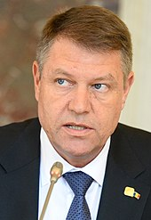
Sedmihradští Sasové po pádu komunismu
Založení demokratického fóra Němců v Rumunsku (DFDR)
Demografické charakteristiky a lokální specifika emigrace
Menšinová situace sedmihradských Sasů – církev, školství, zastoupení v regionální a celostátní politice
Sedmihradští Sasové a jejich historický příběh – teorie původu, zlatý věk, útlak a marginalizace, teorie plovoucí mezery

Slide 11
Děkuji za pozornost

